Slide 1
SAFESHIFT PREDICTOR: MONITOR PREDICTIVO DE FATIGA LABORAL
Ignacio Cuevas, Benjamin Berrios, Matias Carrasco y Javiera Vargas

Slide 2

EQUIPO DE TRABAJO Y ROLES
Ignacio Cuevas: Arquitectura Backend (Node.js/TypeScript) y DevOps (Docker).
Javiera Vargas: Ingeniería Machine Learning, Datos Sintéticos y Aseguramiento de Calidad (QA).
Matías Carrasco: Desarrollo Frontend (React/TypeScript) e Integración UI/UX.
Benjamín Berríos: Lógica de Negocio, Normativa Laboral y Gestión de Personas.

Slide 3



EL DESAFÍO: LATENCIA EN EMERGENCIAS
EL PROBLEMA
La industria logística gestiona la fatiga de forma reactiva (tras el accidente o el burnout).
EL IMPACTO
Alta siniestralidad, pérdida de activos y multas por incumplimiento de la Ley Laboral (Art. 38).
EL OBJETIVO
Desarrollar un MVP web transaccional que evalúe variables operativas y emita alertas tempranas.
La Solución: Implementar un motor de Machine Learning que analice historial de turnos y accione reasignaciones en tiempo real sin requerir hardware invasivo.

Slide 4

OBJETIVOS DEL PROYECTO
Objetivo General:
Desarrollar un MVP web predictivo que evalúe variables operativas y emita alertas tempranas de fatiga para facilitar reasignaciones preventivas.
Objetivos Específicos:
Datos y Privacidad: Construir un script generador de datos sintéticos sin sesgos, garantizando el cumplimiento de la Ley 19.628.
Motor Analítico: Desarrollar un modelo de clasificación de riesgo con al menos un 80% de precisión.
Transaccionalidad: Implementar un dashboard web que permita ejecutar reasignaciones modificando la base de datos en tiempo real.

Slide 5
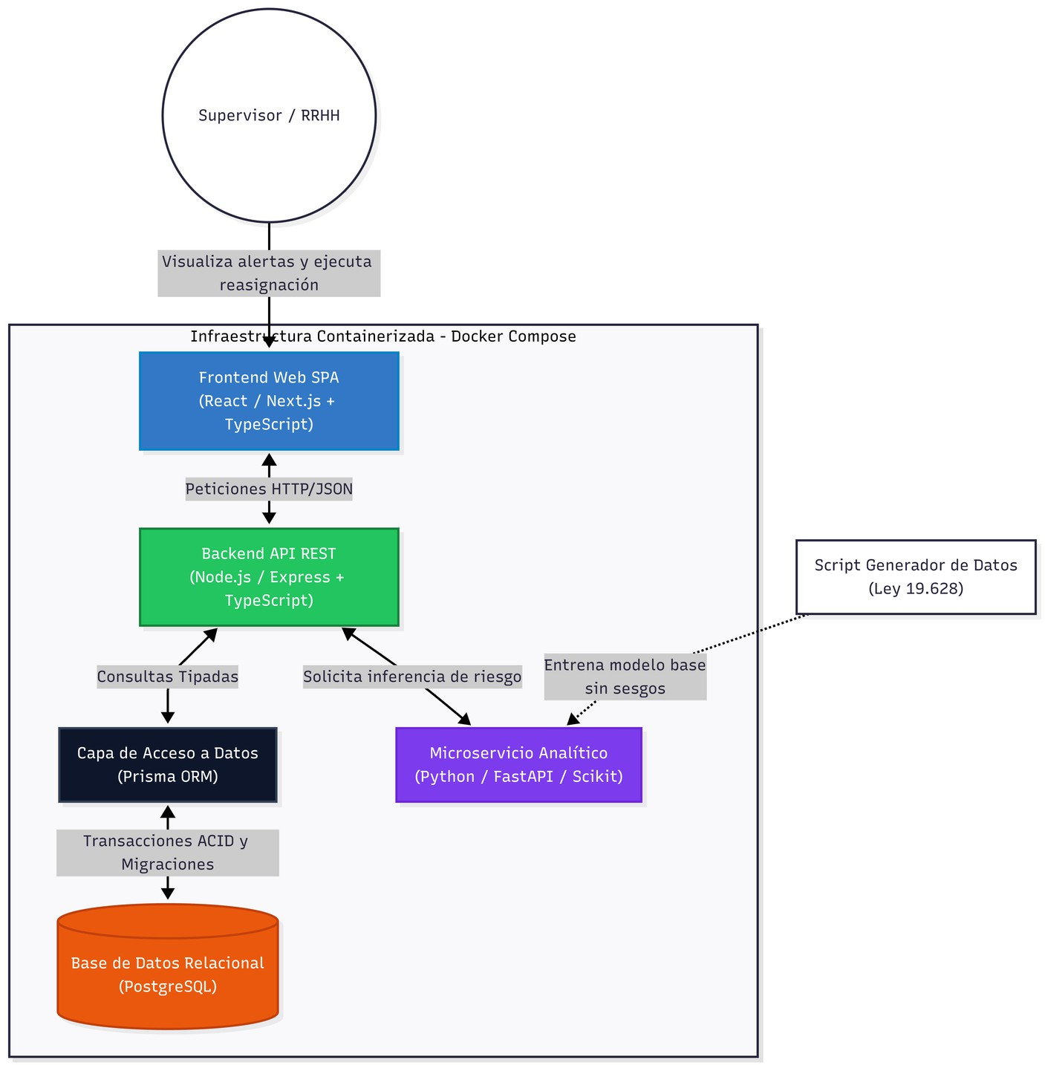
ARQUITECTURA DEL SISTEMA (N-TIER)
01
Enfoque API-First: Frontend en React (TypeScript) consumiendo servicios RESTful.
02
Desacoplamiento Analítico: Motor de Inteligencia Artificial aislado en un microservicio de Python (FastAPI/Scikit).
03
Portabilidad: Ecosistema completo orquestado y empaquetado nativamente en contenedores Docker.

Slide 6


CAPA DE PERSISTENCIA Y TRANSACCIONALIDAD
Integridad ACID: Uso de PostgreSQL para garantizar que las reasignaciones de turnos sean atómicas y seguras.
Prevención de Concurrencia: Prisma ORM actúa como capa de acceso a datos tipada (Type Safety).
Objetivo Técnico: Evitar colisiones si múltiples supervisores intentan editar la disponibilidad de la flota simultáneamente.

Slide 7
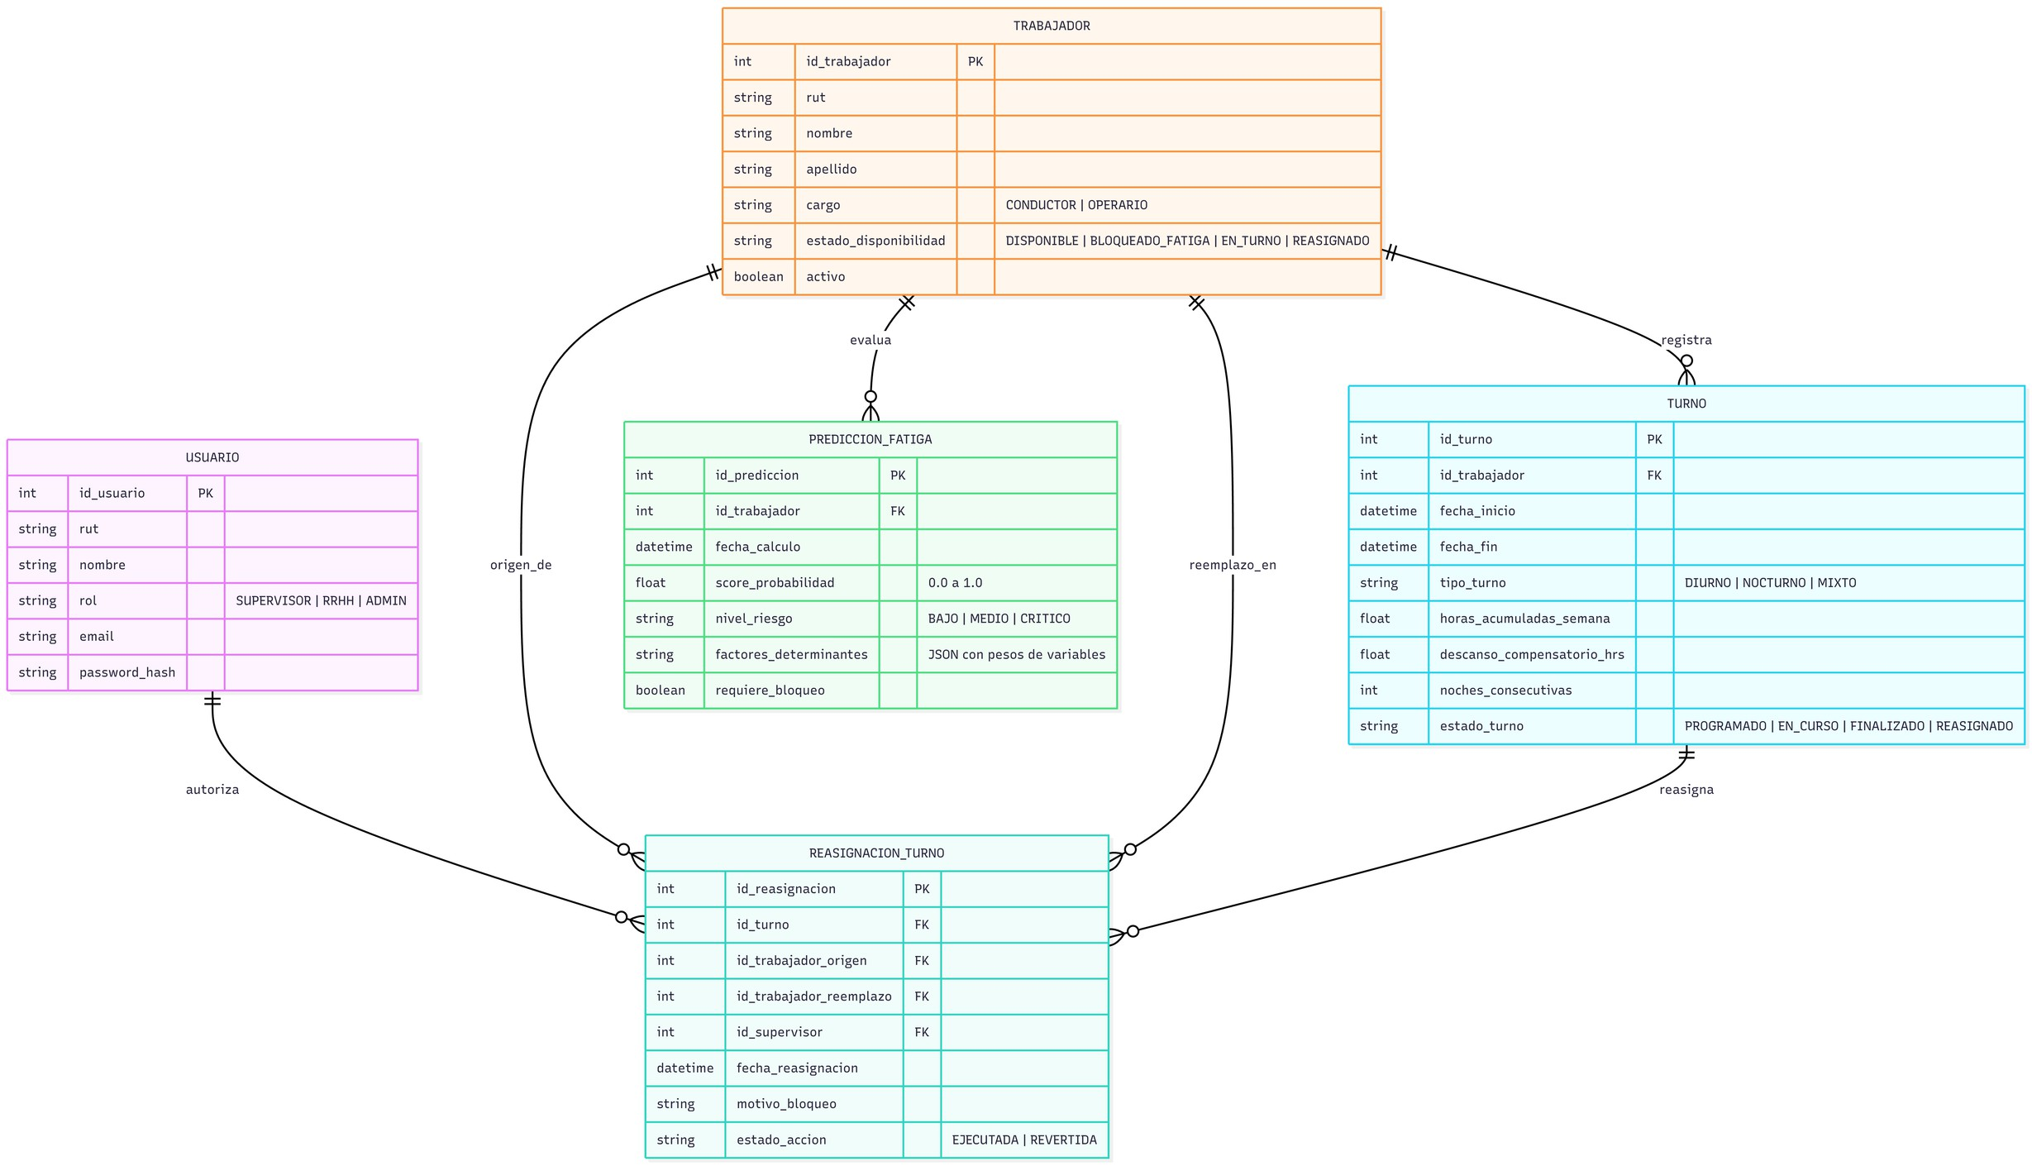
MODELO RELACIONAL (DATA WAREHOUSE OPERATIVO)
Estructura
Normalizada: Diseño enfocado en soportar tanto la carga
transaccional como la analítica.
Entidad Central
"Turno": Provee los predictores
matemáticos al modelo (horas acumuladas,
descansos, noches consecutivas).
Trazabilidad: La tabla "Reasignación"
registra de forma auditable quién
ejecutó el cambio y bajo qué protocolo.

Slide 8
PIPELINE ML Y CUMPLIMIENTO NORMATIVO
El Desafío Legal: Imposibilidad de usar historiales médicos reales debido a la Ley 19.628 de Privacidad de Datos.
Generación Sintética: Script en Python (Pandas/NumPy) que replica distribuciones estadísticas reales de fatiga.
Mitigación de Sesgos: Balanceo algorítmico para asegurar que el modelo aprenda a detectar casos críticos sin sobreajustarse a los casos normales.

Slide 9
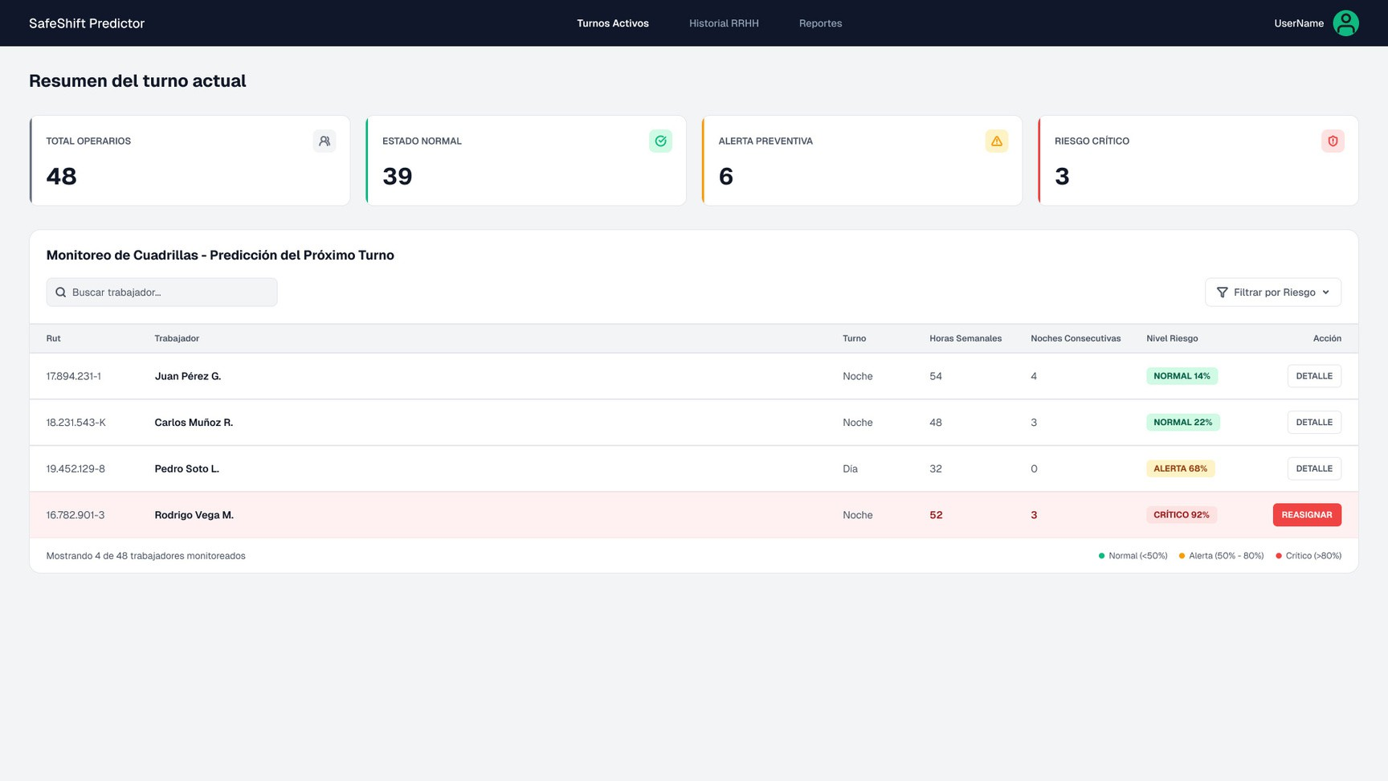
MOCKUPS Y DASHBOARD (UI/UX)
Cero Latencia Cognitiva: Diseño semaforizado para lectura instantánea en entornos logísticos de alta presión.
Telemetría Operativa: Consolidación de KPIs de riesgo crítico y alertas preventivas en un solo panel.

Slide 10
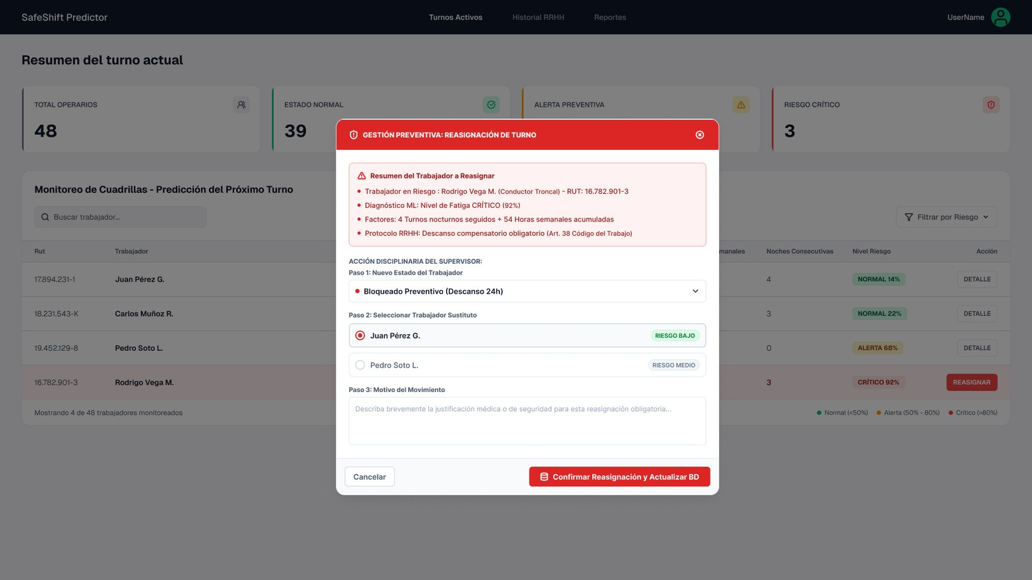
INTERFAZ TRANSACCIONAL ACTIVA
Explicabilidad (Caja Blanca): El sistema detalla exactamente por qué el trabajador está en riesgo (ej. turnos nocturnos acumulados).
Sustitución Segura: Filtro dinámico en BD que sugiere únicamente reemplazos con riesgo "BAJO" comprobado.
Acción Directa: El frontend ejecuta el UPDATE en la base de datos sin necesidad de sistemas externos.

Slide 11
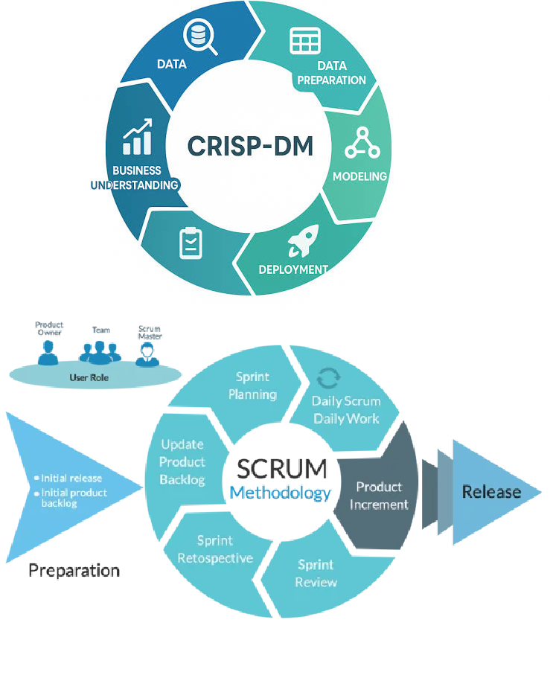
METODOLOGÍA HÍBRIDA DE DESARROLLO
CRISP-DM: Guiando el entendimiento del negocio, la creación de datos sintéticos y el modelado del algoritmo predictivo.
Scrum / Kanban: Ciclos iterativos (Sprints) para el desarrollo de la arquitectura N-Tier, levantamiento de Historias de Usuario y revisiones continuas.

Slide 12
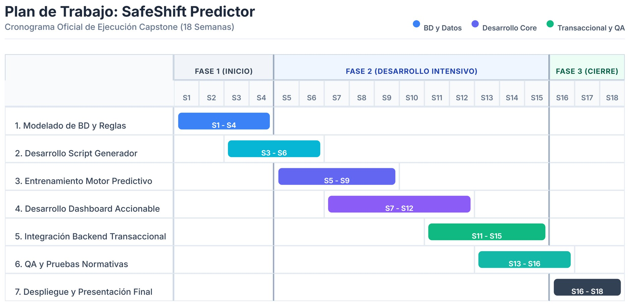
QA y Plan de Trabajo (Hitos)
Fase 1 (Sem. 1-4): Modelado de Base de Datos, Reglas de Negocio e inicio del Script Generador.
Fase 2 (Sem. 5-15): Desarrollo Intensivo. Finalización del script, Entrenamiento del Motor ML, Construcción del Dashboard (UI) y la Integración Backend Transaccional.
Fase 3 (Sem. 16-18): QA, Pruebas Normativas finales, Empaquetado en Docker y Cierre.

Slide 13

CONCLUSIONES Y PRÓXIMOS PASOS
Aporte de Valor Estratégico: Con SafeShift Predictor, transformamos la gestión de fatiga logística de un enfoque reactivo (actuar post-accidente) a un modelo preventivo, protegiendo vidas y evitando multas normativas.
Factibilidad Demostrada: Presentamos una arquitectura escalable y no invasiva (sin hardware costoso) que resuelve el problema de privacidad de datos utilizando generación sintética bajo la Ley 19.628.
Próximos Pasos (Fase 2): Levantamiento de los repositorios en GitHub, ejecución del script sintético e inicio de la ingesta de datos para entrenar el modelo base.

